Slide 1
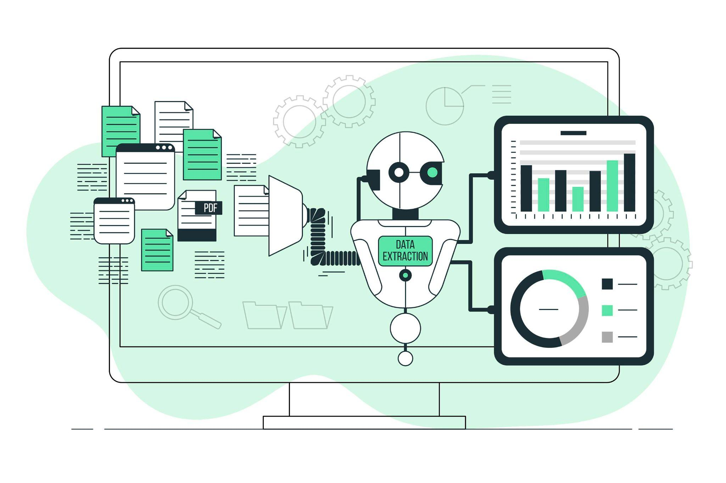

Producto
“💊SoloFarmacias”
Bastian Martinez Sofia Cenzano Paulo Iribarra Francisco García Reyes
Profesor: Antonio Gallardo
CAPSTONE_710V

Slide 2




Roles
💊SoloFarmacias
Francisco Garcia Product Owner
Paulo Irribarra Dev team
Bastian Martinez Scrum Master
Sofia Cenzano Dev team

Slide 3
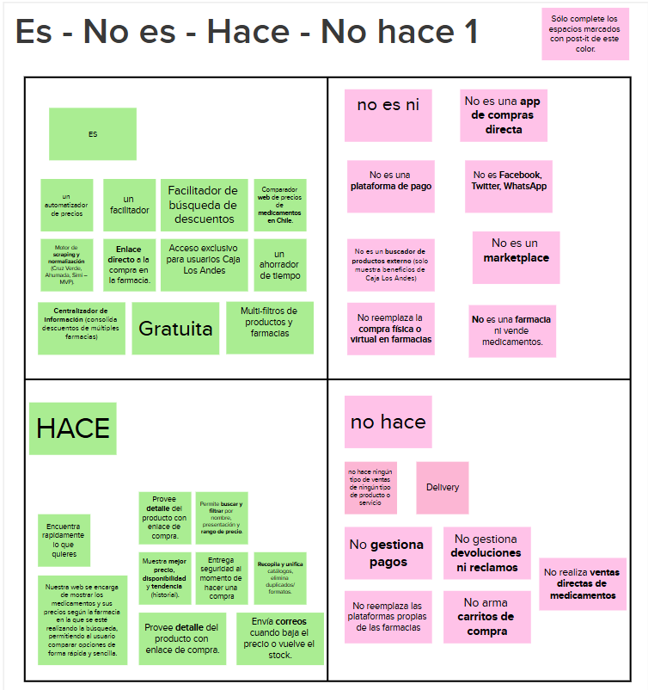
1. Problema a Resolver
💊SoloFarmacias
Comparar precios entre farmacias es lento, fragmentado y poco confiable.
Los usuarios no cuentan con historial ni tendencia de precios para decidir.
Los beneficios y descuentos están dispersos; el ahorro real es difícil de ver.
Para afiliados, no existe un acceso centralizado a descuentos de farmacias.

Slide 4
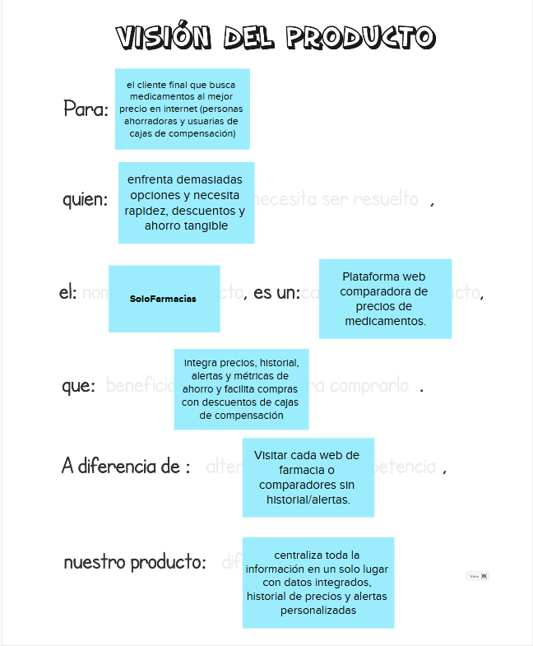
2. Visión del Producto — Elevator Pitch
💊SoloFarmacias

Slide 5
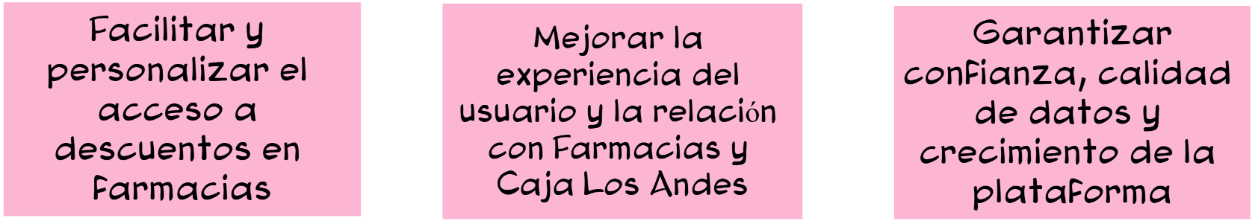
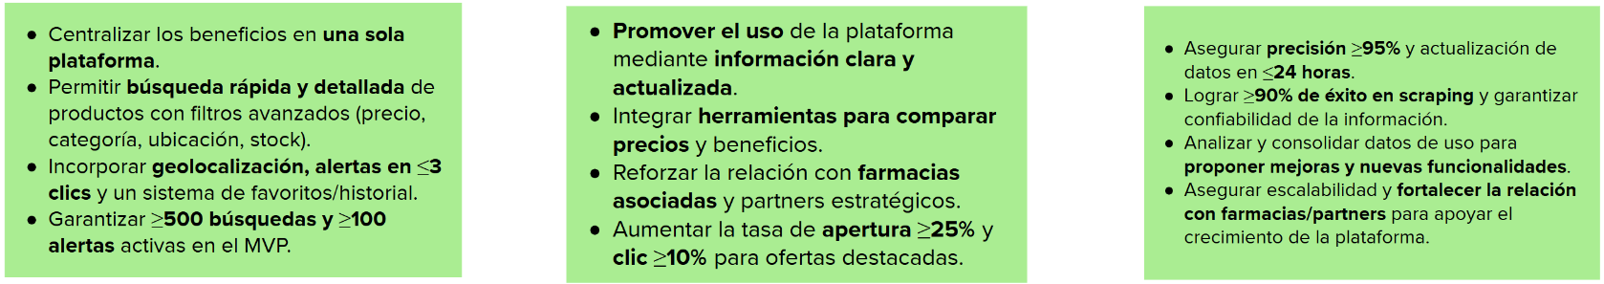
3. Objetivos
💊SoloFarmacias

Slide 6
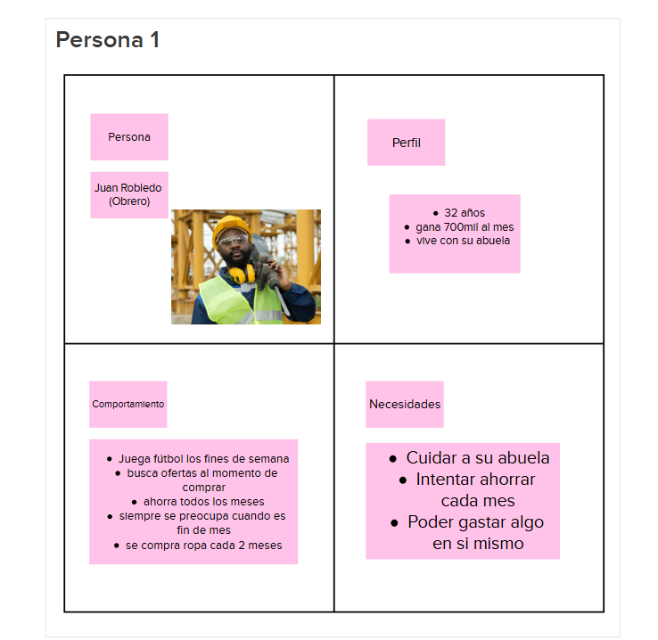
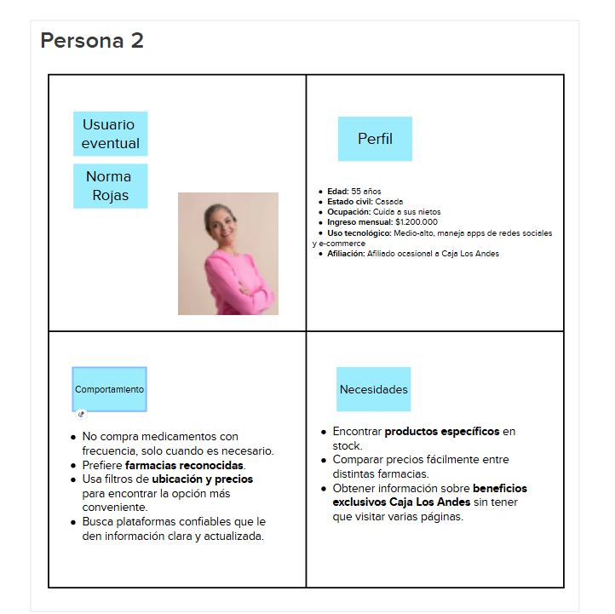
4. Usuarios
💊SoloFarmacias

Slide 7
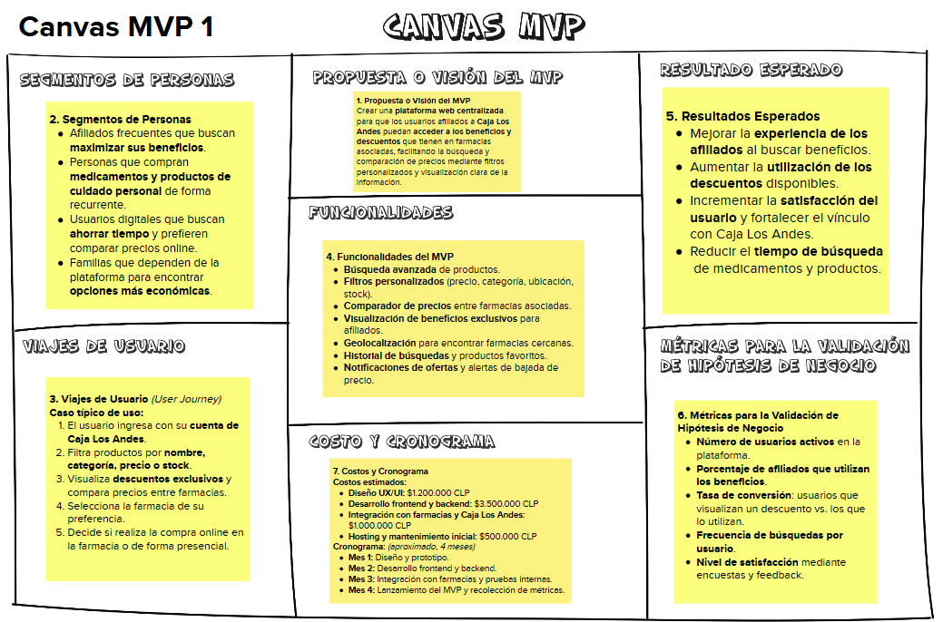
5. Canvas MVP
💊SoloFarmacias
Propuesta de valor: centralizar beneficios y precios; historial + alertas.
Segmentos: afiliados y compradores recurrentes; viaje simple de búsqueda → compra.
Métricas clave: usuarios activos, uso de descuentos, clic a farmacia, tiempo de búsqueda, CSAT.

Slide 8
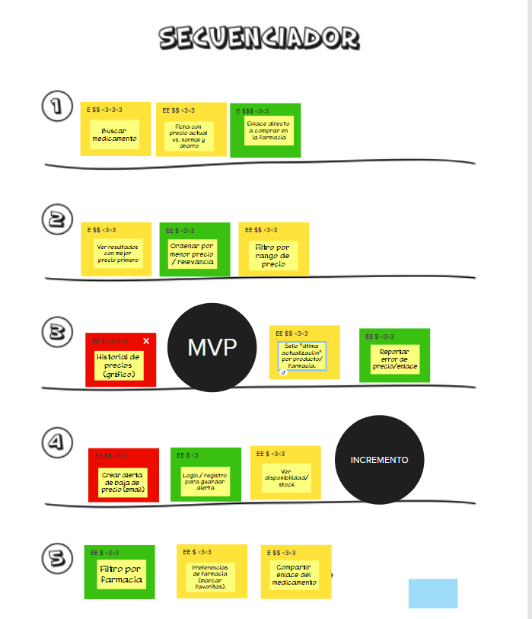
6. Roadmap del Producto
💊SoloFarmacias
Onda 1 (Base): búsqueda, ficha de precio/ahorro, enlace a farmacia.
Onda 2 (MVP): ordenar por precio, filtro por rango, disponibilidad/stock.
Onda 3 (Confianza): historial de precios, 'última actualización', reportar errores.
Onda 4 (Engagement): alertas por email, login/registro, compartir enlace.
Onda 5 (Comparación avanzada): filtros por farmacia y presentación; genéricos/marca.

